Slide 2
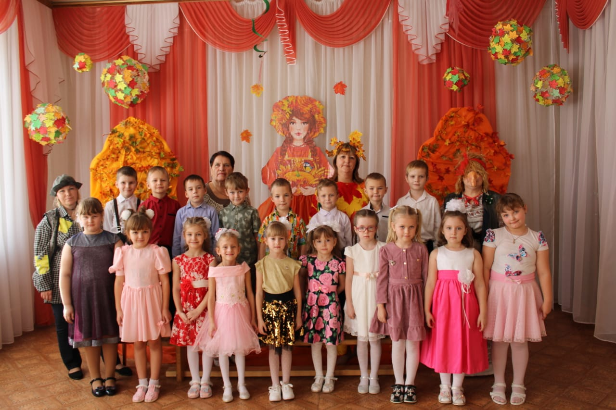
Подготовительная группа
Наша группа «Светлячок»
Зажигает огонёк !
Огонёк в душе ребят,
Шаловливых дошколят.
Он не гаснет никогда,
Радость всем несёт всегда
Освещает жизни путь не даёт с него свернуть!

Slide 3
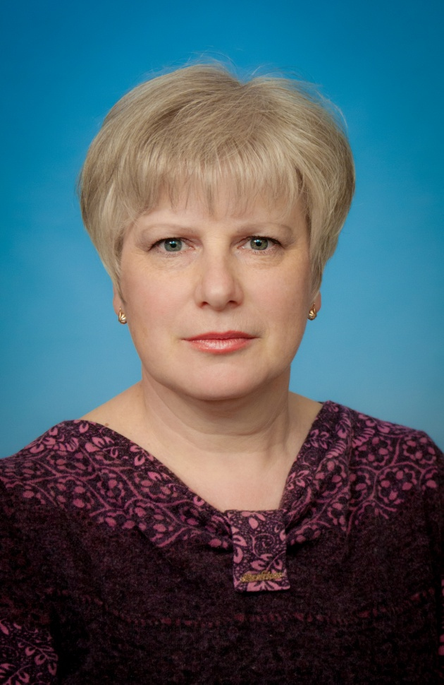
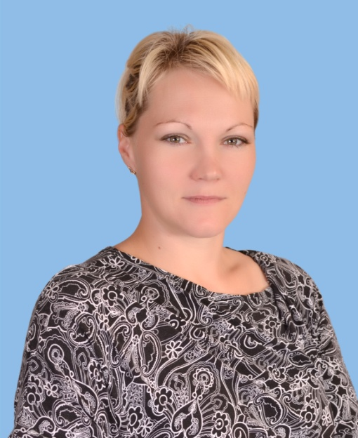
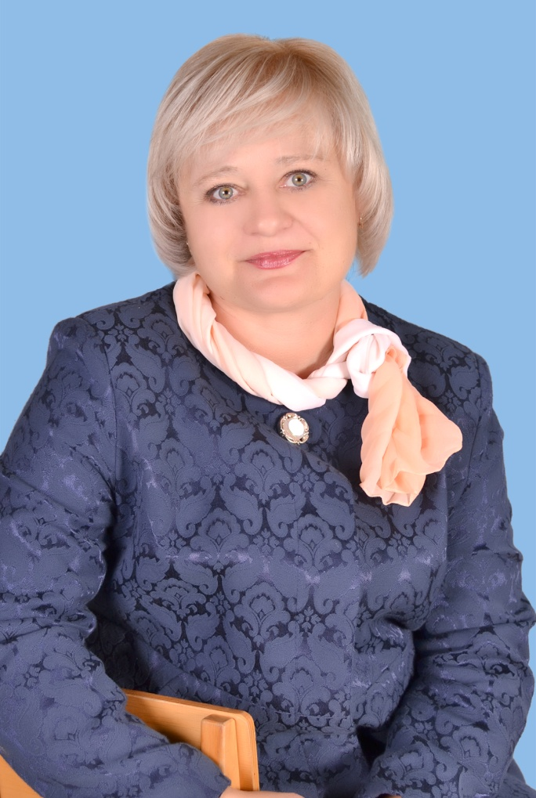
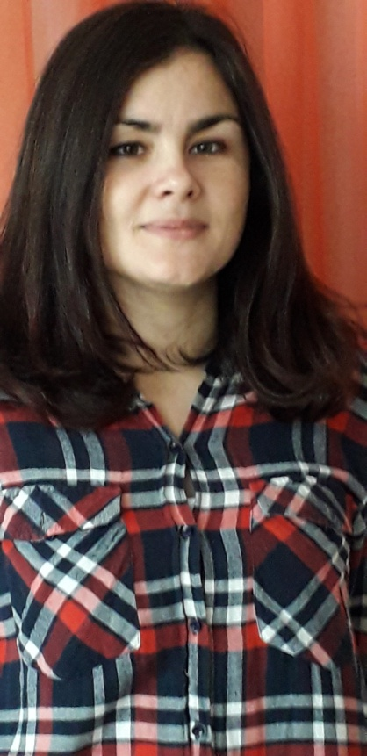
В группе работают
Воспитатель
Енюшина
Марина Викторовна
Воспитатель
Русанова
Наталья Анатольевна
Логопед
Марутина
Ирина Петровна
Музыкальный руководитель
Апакица
Лариса Ивановна

Slide 4
Режим дня
Прием детей, самостоятельная деятельность, игры, дежурство 7.00 - 8.20
Утренняя гимнастика 8.20 - 8.30
Мотивация НОД 8.30 - 8.35
Подготовка к завтраку, завтрак8.35 - 8.50
Самостоятельная деятельность 8.50 - 9.00
Непосредственно образовательная деятельность (НОД) – перерыв 10 мин. 9.00 - 9.30; 9.40 - 10.10; 10.20- 10.50.
Второй завтрак 9.30.
Подготовка к прогулке . Прогулка (игры, наблюдения, самостоятельная деятельность) 10.50 - 12.25
Возвращение с прогулки, игры12.25 – 12.40
Подготовка к обеду, обед12.40 – 13.10
Подготовка ко сну, дневной сон13.10 - 15.00
Постепенный подъем, воздушные, водные процедуры 15.00 – 15.30
Полдник15.30 – 15.45
Непосредственно образовательная деятельность (НОД) – продуктивная, досуг – 1 раз в нед. 15.45 – 16.15
Игра, самостоятельная и совместная деятельность, труд16.15– 17.30
Уход домой17.30

Slide 5
Образовательная деятельность
Понедельник
Вторник
8.20 Гимнастика
9.00-9.30 Развитие речи
9.40-10.10 Рисование
10.20-10.50 Физкультура
8.20 Гимнастика
9.00-9.30 ФЭМП
9.40-10.10 Ознакомление с окружающим миром
10.20-10.50 Музыка
Среда
8.20 Гимнастика
9.00-9.30 Развитие речи (грамота)
9.40-10.10 Лепка/Аппликация
10.20-10.50 Физкультура
Четверг
Пятница
8.20 Гимнастика
9.00-9.30 Конструирование
9.40-10.10 Рисование
Физкультура (на улице)
8.20 Гимнастика
9.00-9.30 ФЭМП (по технологии)
10.20-10.50 Музыка

Slide 6
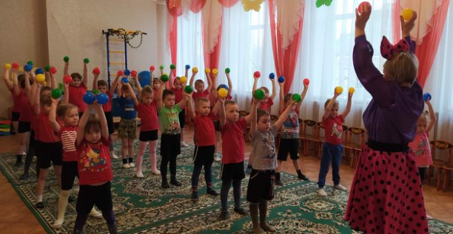
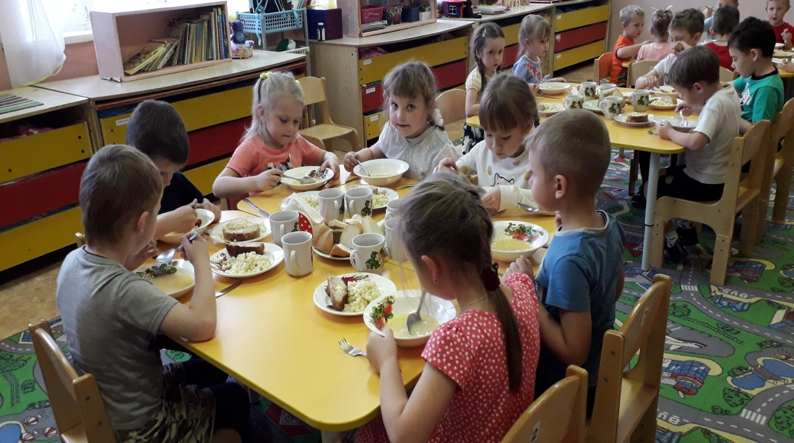
Каждый день по распорядку Начинаем физзарядку.
После этих упражнений
Я без всяких возражений
Стану завтрак поглощать
Надо всех мне перегнать.

Slide 7
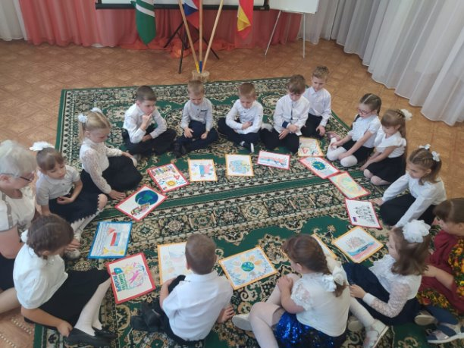
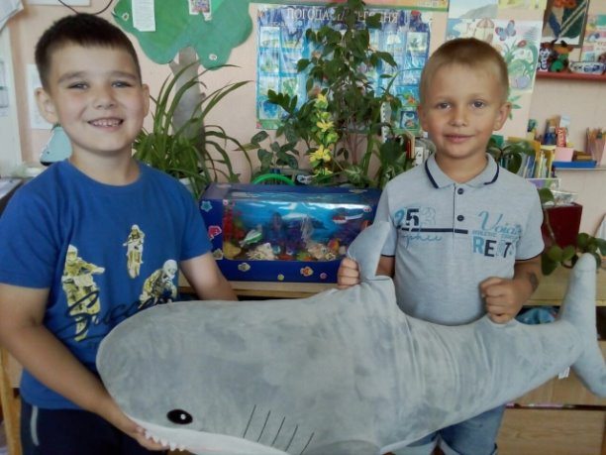
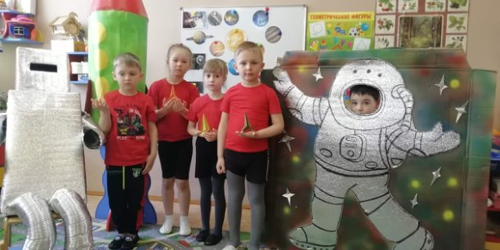
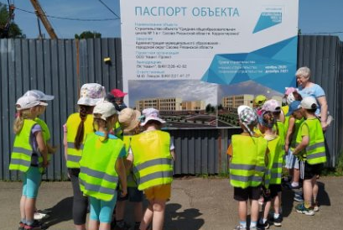
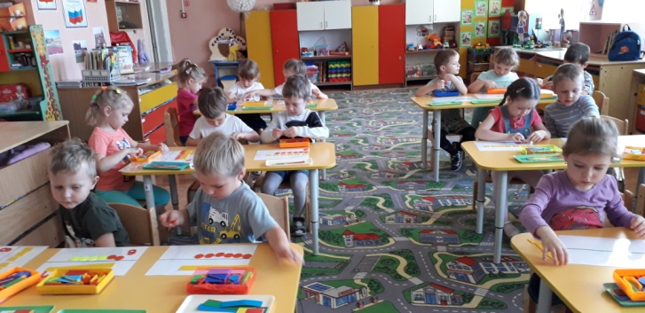
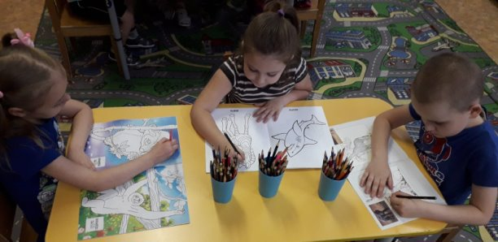
Воспитатель помогает Много нового узнать. Учимся мы здесь, играя, Легче мир так познавать.

Slide 8
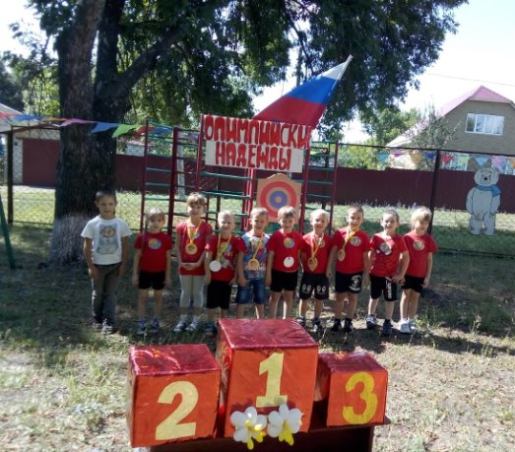
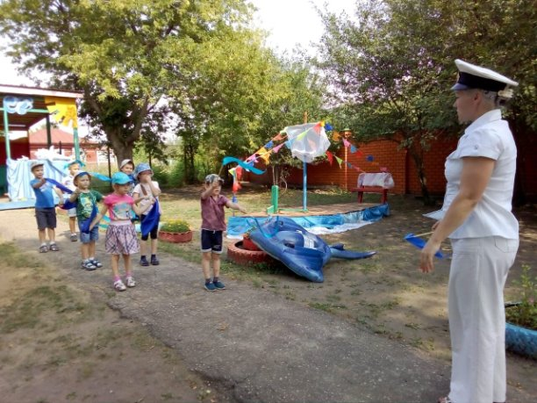
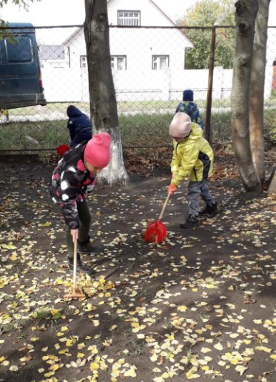
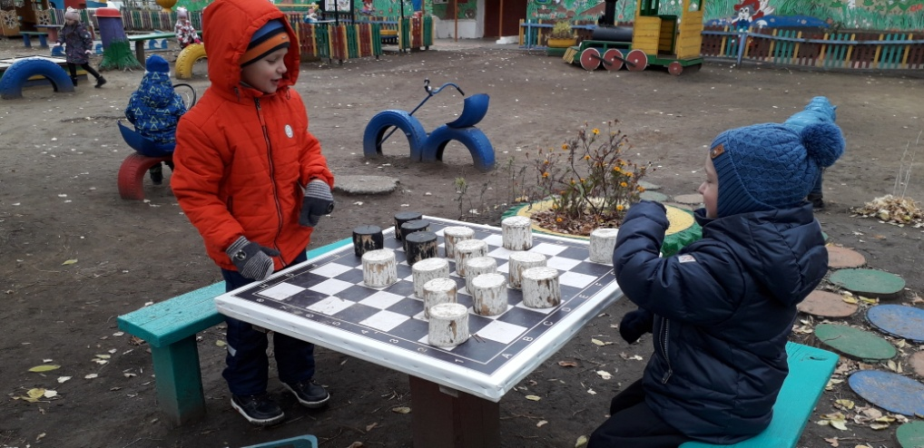
Свежий воздух он полезный,
Чтоб ребёнок не был бледный.
На прогулку каждый день
С группой выходить не лень.

Slide 9
Спать пора - моя кроватка
Убаюкивает сладко.
В спальне тихо и уютно
И заснуть совсем не трудно.

Slide 10
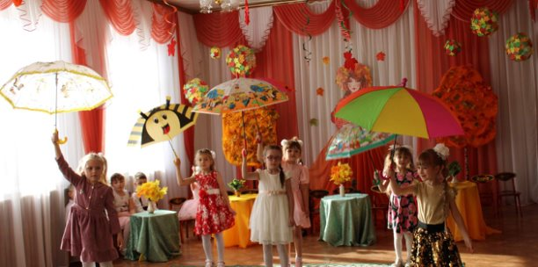
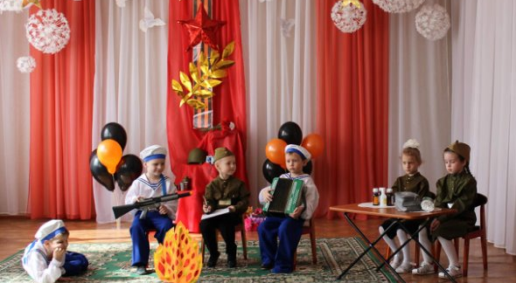
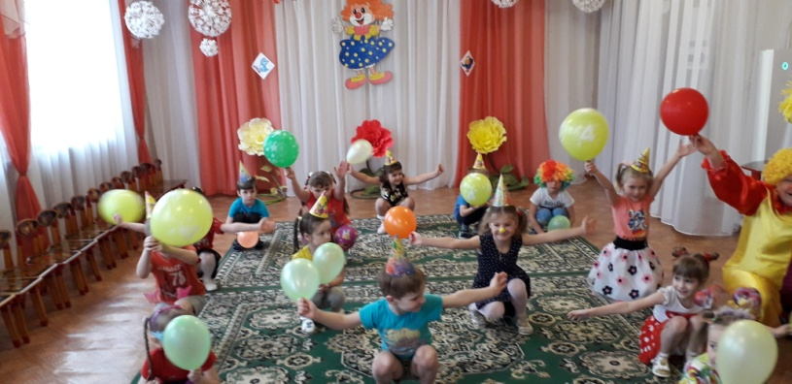
Колокольчики звенят, Барабанчики гремят, Маракасы, дудки, бубны, Строим музыкальный лад.

Slide 11
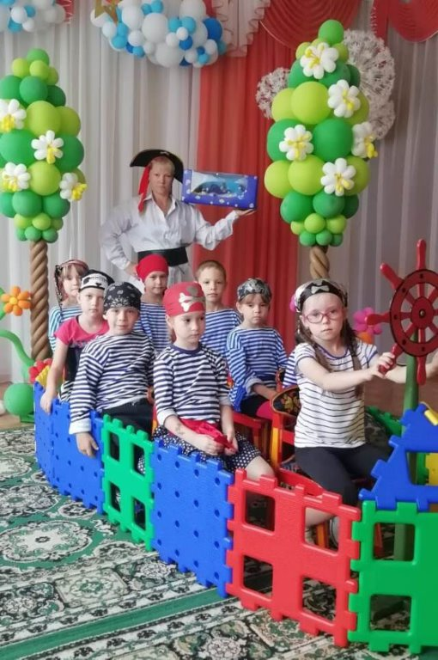
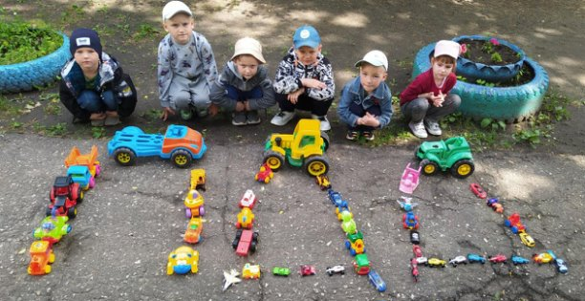
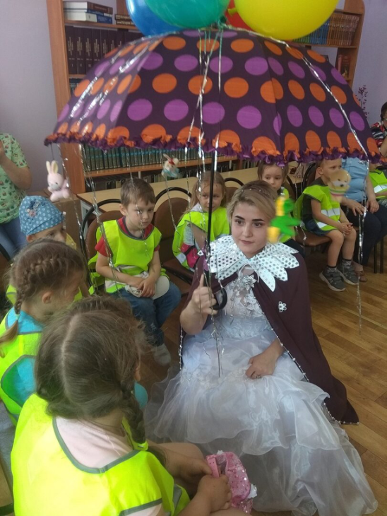
В игры разные играем
Всех с собою приглашаем!

Slide 12
Группу всю мы показали, О себе все рассказали. Вас в гости снова будем ждать, Нам есть еще, что показать.

